Slide 1






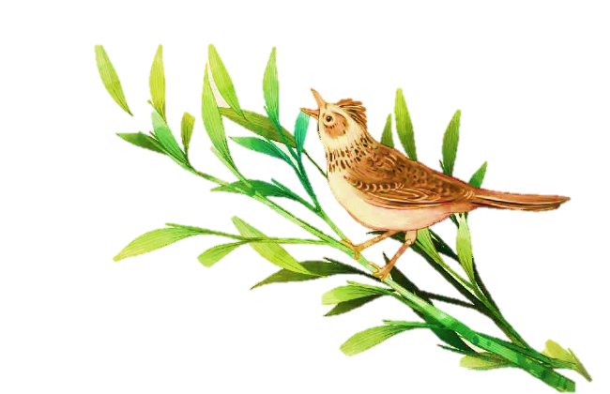


TIẾT 3

Slide 2

KHỞI
ĐỘNG

Slide 3






Slide 4
HÁT
THEO NHẠC ĐỆM

Slide 5
HÁT KẾT HỢP
VẬN ĐỘNG CƠ THỂ

Slide 6

HÁT VÀ THỂ HIỆN
SÁNG TẠO
THEO Ý THÍCH

Slide 7



